Slide 1
Symfony Messenger ile Asenkron Pub-Sub Tasarımı

Slide 2

Merhaba!
Yasin Çetintaş
Lead Back End Developer - Next4Biz
https://www.linkedin.com/in/yasincetintas/
https://github.com/yasincetintas/symfony-messenger

Slide 3
“Hayat kısa. İstekler Uzun.”

Slide 4
Asenkron Programlama
Pub - Sub Mimarisi
Symfony Messenger

Slide 5
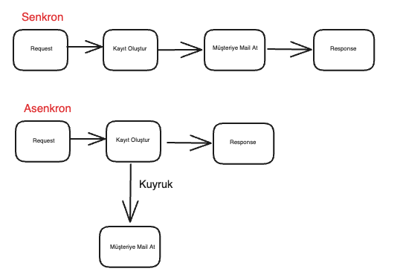
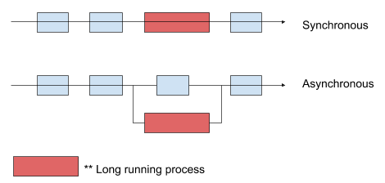
Asenkron Programlama
Asenkron programlamayı PHP projelerinize entegre etmek isterseniz, öncelikle ReactPHP veya Swoole gibi bir kütüphane kullanarak olay tabanlı hale getirebiliriz. Ayrıca, Kuyruk hizmetleriyle iletişim kurarak, mesaj tabanlı asenkron işlemleri yönetebilirsiniz. Bu şekilde, projelerinizde daha etkili ve hızlı bir asenkron programlama yapısı oluşturabilirsiniz

Slide 6
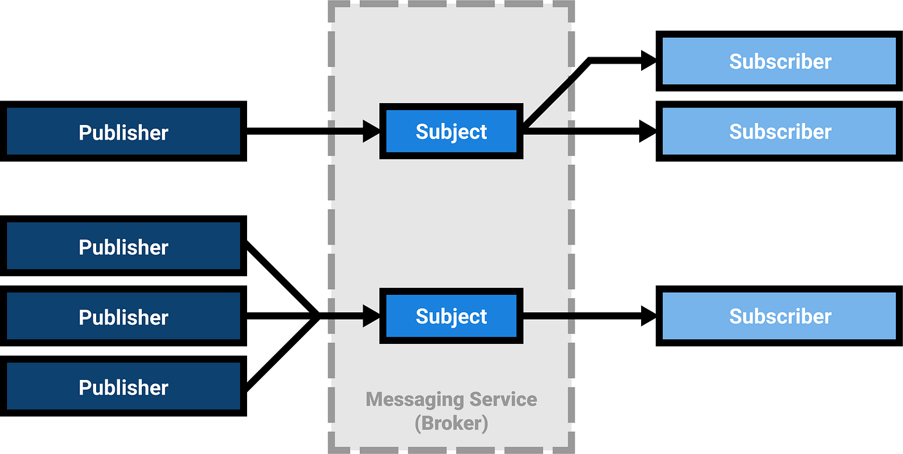
Pub - Sub Mimarisi
-Bir iletişim modelidir.
-Mesajların yayınlandığı "Publishers" ve dinlendiği "Subscribers" bir yapıdır.
-Bileşenler arası asenkron iletişimi sağlar.

Slide 7
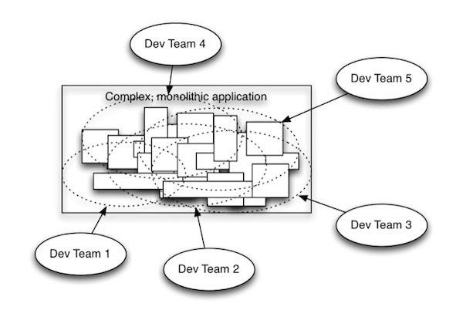
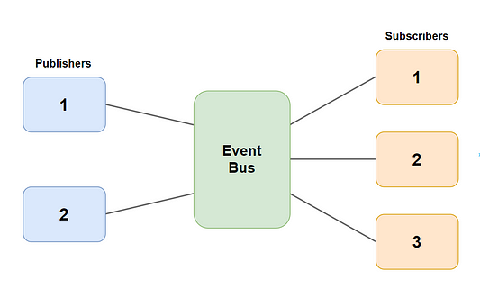
Neden Gereklidir?
Uygulamalar karmaşık hale geldikçe bileşenler arası iletişim zorlaşır.
Doğrudan iletişim yerine araya bir mekanizma koymak gereklidir.
Bileşenlerin birbirine bağımlılığını azaltır.
Ölçeklenebilir ve modüler uygulamalar için idealdir.

Slide 8
Pub-Sub' ın Önemi ve Faydaları
Veri Akışı Kontrolü:
Veriler yayınlayıcıdan abonelere doğrudan gitmez.
Mesaj kuyruğu kullanarak veri akışı kontrol altında tutulur.
Çoklu Abonelik:
Aynı olay veya mesaj farklı abonelere gidebilir.
Farklı işlemler paralel olarak gerçekleştirilebilir.
Zayıf Bağlantı:
Bağımsız geliştirme ve değişiklik yapma imkanı sunar.
Hız ve Performans:
Bileşenlerin asenkron çalışması, performansı artırır.
Anlık tepki gerektirmeyen işlemler için idealdir.

Slide 9

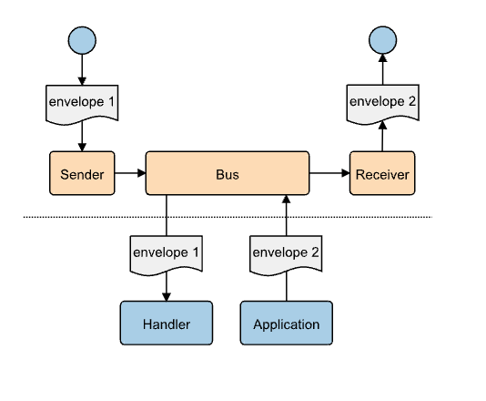
Symfony Messenger
Symfony Messenger paketi, asenkron mesajlaşma ve Pub/Sub mimarisi sağlayan güçlü bir bileşendir.
Bu paket, olayları ve komutları etkili bir şekilde işlemek, hata yönetimi yapmak ve uygulamanın ölçeklenebilirliğini artırmak için kullanılır.
composer require symfony/messenger

Slide 10
Kavramlar
Buses
Mesajların alınması, işlenmesi ve yönlendirilmesi süreçlerini yönetir.
CQRS yapıları için farklı bus lar oluşturulabilir.
Event
Command
Query
Transports
Mesaj göndermek ve almak için bir aktarım yapılandırmanız gerekecektir.
Mesaj aracınız veya Third Party iletişim kurmaktan bir aktarım sorumlu olacaktır.
Third party official destekleri AMQP, Doctrine, Beanstalkd, Redis, In Memory ve Amazon SQS.
Bunlar yeterli olmaz ise kendi Custom Transports unu yaratmaya olanak sağlar.
Messages
Kuyruğa gönderilecek verinin nesnesidir.
Middlewares
Gelen mesajların işlenmeden önce veya sonra değiştirilmesine veya denetlenmesine izin verir.
Bu sayede mesaj işleme sürecini özelleştirmek ve kontrol etmek mümkün olur.
Handlers
Veri yoluna gönderildikten sonra, mesajlar bir "Handler" tarafından işlenecektir.
Handler, mesajınız için gerekli işlemeyi yapacak olan birimdir.
Stamps
Message işlerken ekstra verileri iletmek için kullanılır.
Stamps’ ler, Handler davranışını özelleştirmek veya belirli işlemleri tetiklemek için kullanılır.
Retries & Failed
Handler da oluşacak hataların tekrar tetikleme sıklıkları

Slide 11
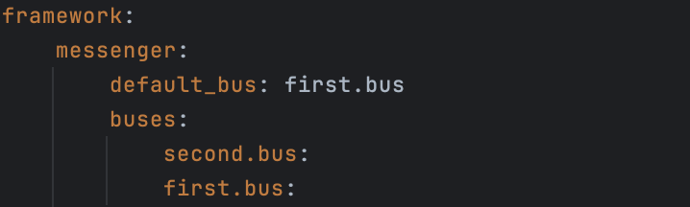

Buses
Yazılım mimarisine göre bir veya birden fazla Bus kullanılabilir.
Middleware ler Bus lara tanımlanır ve bu sayede Bus ların yetkinlikleri artar.

Slide 12
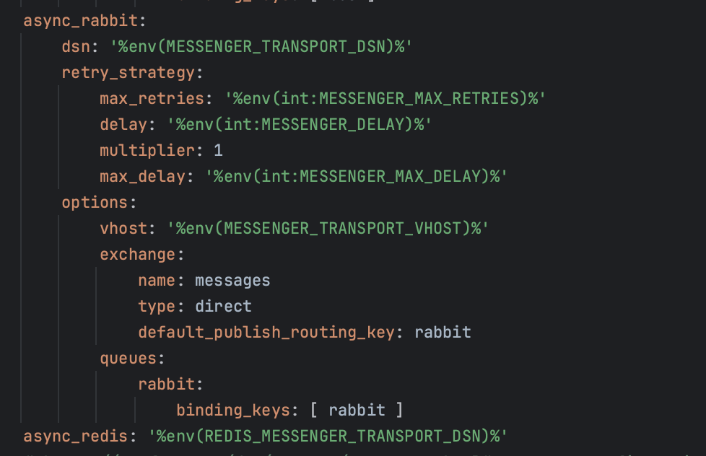
Transports
Varsayılan olarak, mesajlar gönderildikleri anda işlenir.
Bir mesajı asenkron olarak işlemek isterseniz, bir Transport yapılandırabilirsiniz.
Bir Transport, mesajları gönderebilir (örneğin, bir kuyruk sistemine) ve ardından subscriber aracılığıyla alabilir.
Messenger, birden fazla Transport' u destekler.
AMQP
Doctrine
Beanstalkd
Redis
In Memory
Amazon SQS

Slide 13
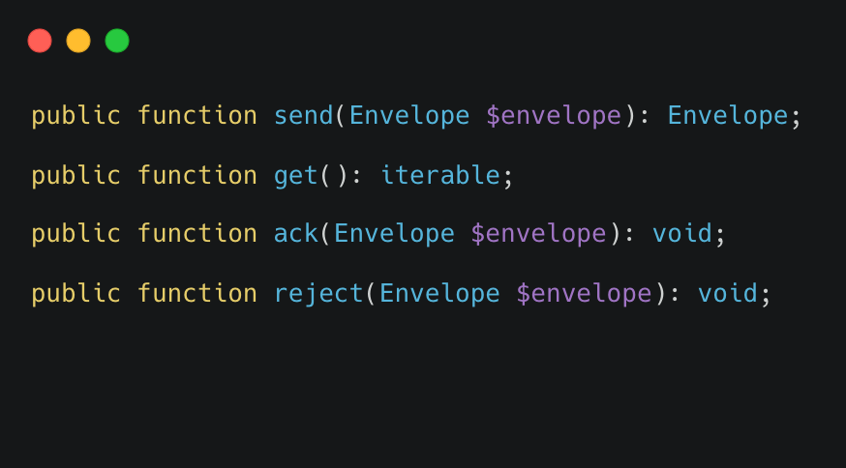
Custom Transports
Messenger’ ın desteklemediği yapılar için Özel Transport geliştirebilirsiniz.
TransportInterface implement edip.
Method içeriklerini geliştirip elde edebilirsiniz.

Slide 14
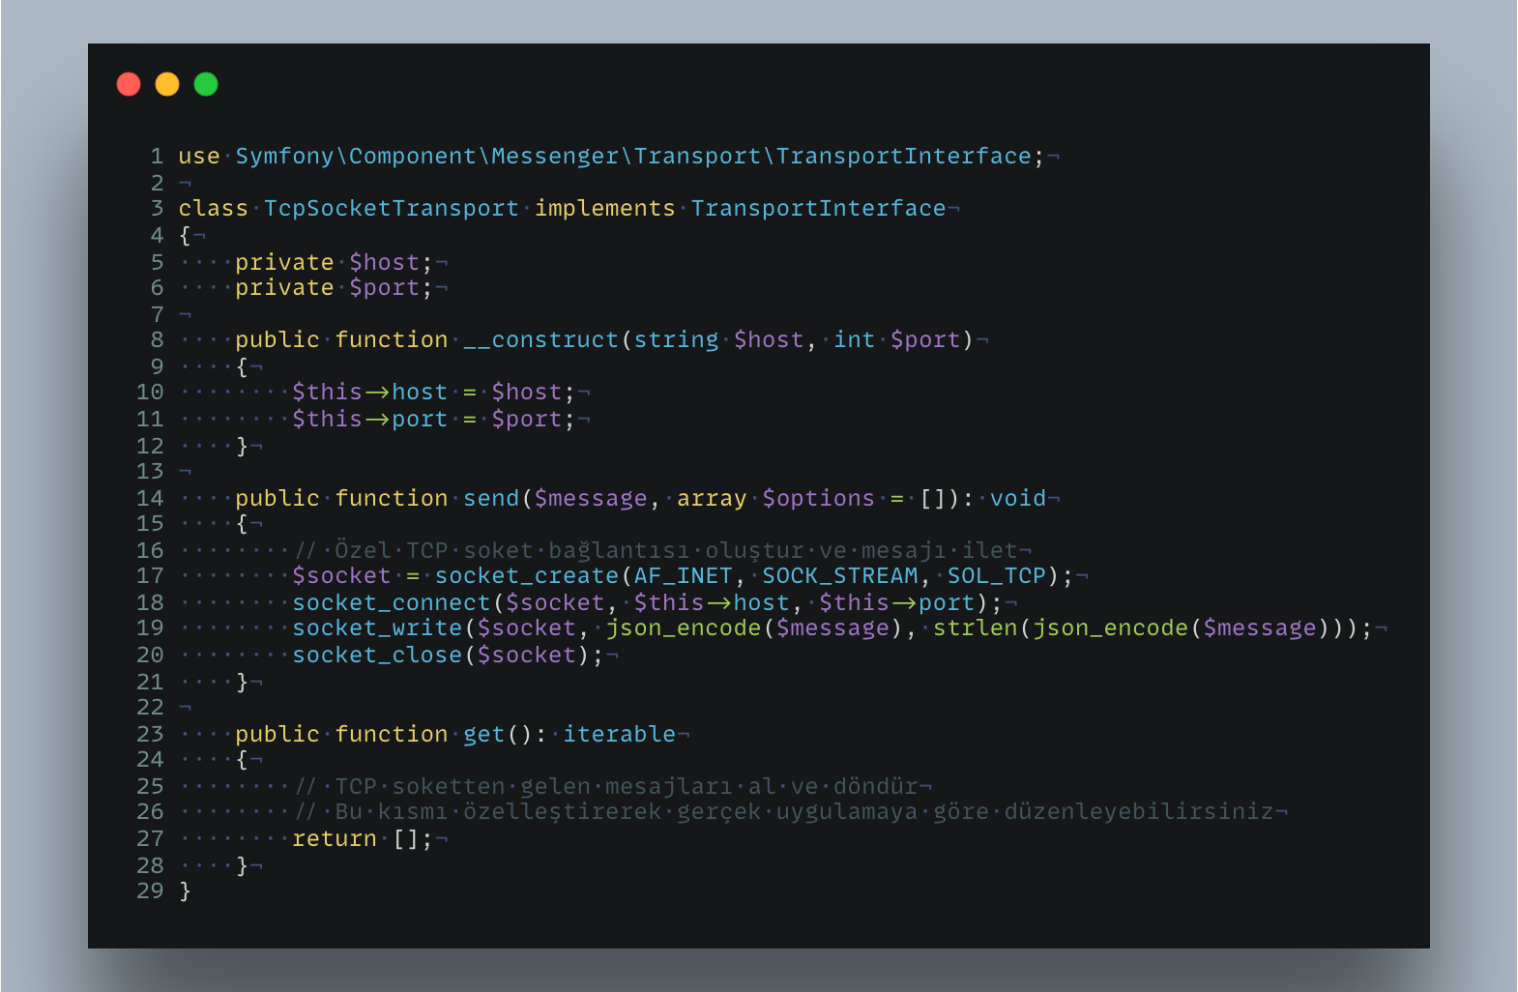
Custom Transports
Örneğin; Service içerisinde messenger ile dispatch edince TCP ile veriyi Publish edip Frontend tarafından Subscribe etmek istiyorsunuz.

Slide 15
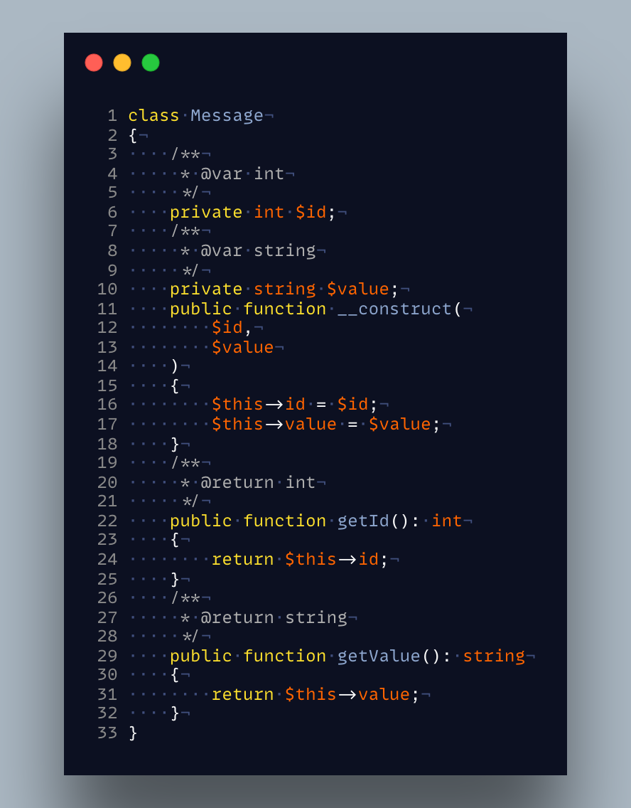
Messages
Symfony Messenger' da her mesaj bir class olarak temsil edilir.
Mesajlar, işlemleri bağımsız ve modüler bir şekilde temsil eder.
Farklı tiplerdeki işlemler için ayrı ayrı mesaj sınıfları kullanılabilir.

Slide 16
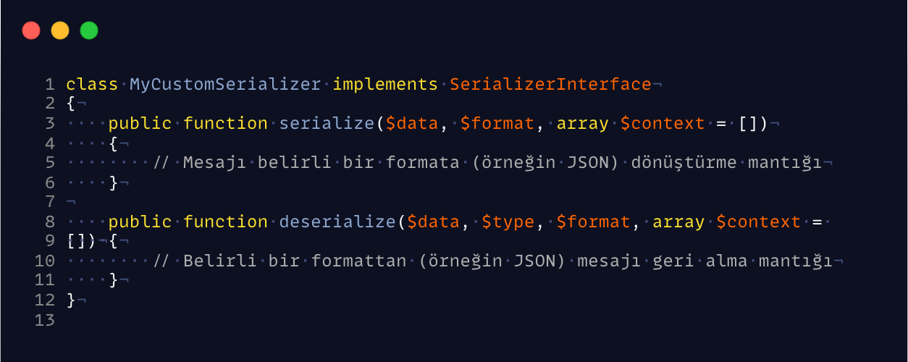
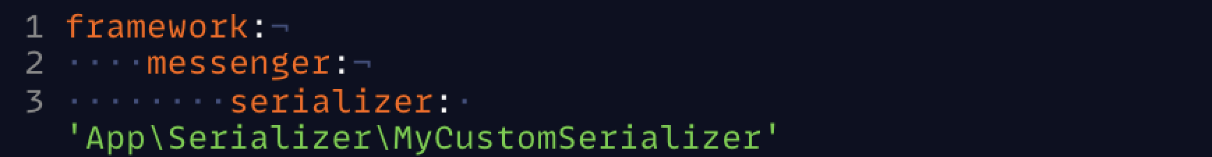
Messages
Farklı bir kaynaktan alınan Message ların PHP Nesnesi haline getirmek için Özel Serializer geliştirerek PHP Nesnelerine dönüşümünü sağlayabilirsiniz.
Bu yapmak için bir serializer oluşturun.
services.yaml

Slide 17
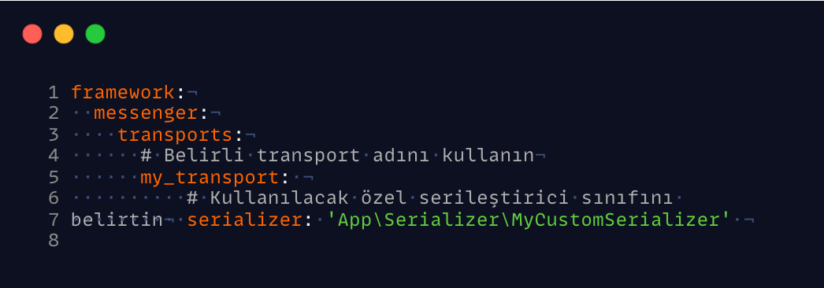
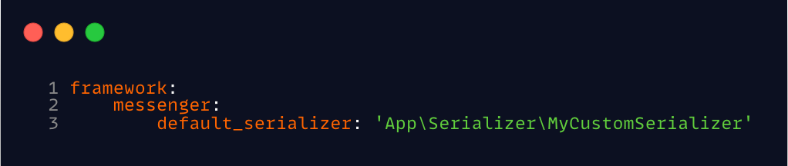
Messages
Messenger.yaml içerisindeki kullanmak isteğiniz Transport üzerinde tanımlayın.
Bu sayede Message gönderilmeden önce istenen formata çevrilir veya Message işlenirken dönüşüm sağlanır.
Tüm Messages için ortak kullanım için.

Slide 18
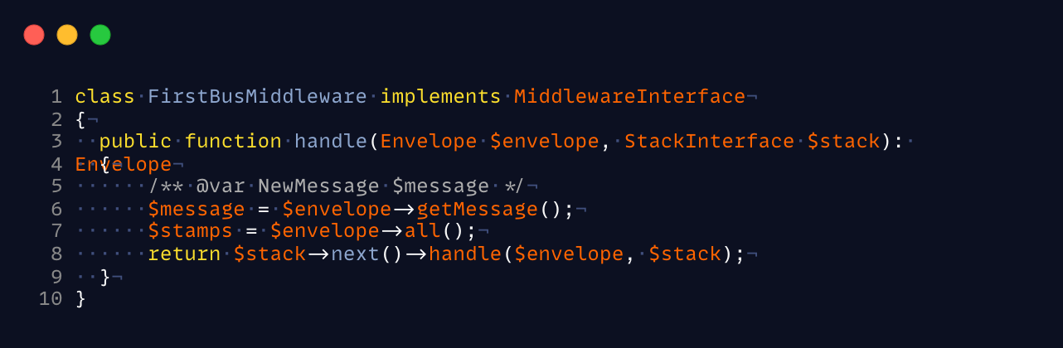
Middlewares
Gelen mesajların işlenmeden önce veya sonra tetiklenen classlardır.
MiddlewareInterface implement edilir.
Standart olarak bir çok Middleware desteği mevcut fakat kendi Middleware class oluşturabilirsiniz.
Stamps erişimi burada sağlanır.

Slide 19
Middlewares
-doctrine_ping_connection (Doctrine Ping Connection Middleware):
Mesaj işleme sürecinde, veritabanı bağlantısını kontrol eder. Bağlantı kesilmişse, tekrar bağlantı kurar. Uzun süre çalışan işçilerde veritabanı bağlantısının korunmasını sağlar.
-doctrine_close_connection (Doctrine Close Connection Middleware):
İşlem tamamlandığında, veritabanı bağlantısını kapatır.
Uzun süreli işler sonrasında gereksiz kaynak tüketimini önler.
Özellikle işçi tarafından uzun süreli işler yapılıyorsa faydalıdır.
-doctrine_transaction (Doctrine Transaction Middleware):
Tüm işleyicileri tek bir veritabanı işlemine alır.
İşleyiciler hata durumunda geri alma işlemi yapabilir.
Birden fazla işlemi tutarlı bir şekilde yönetmek için kullanışlıdır.
-validation (Validation):
Validation ayarı, mesajların doğrulama (validation) işlemine tabi tutulup tutulmayacağını belirler.
Mesajın geçerliliğini kontrol etmek istiyorsanız bu ayarı kullanabilirsiniz.
Doğrulama hatası oluşursa mesaj işlenmez.

Slide 20
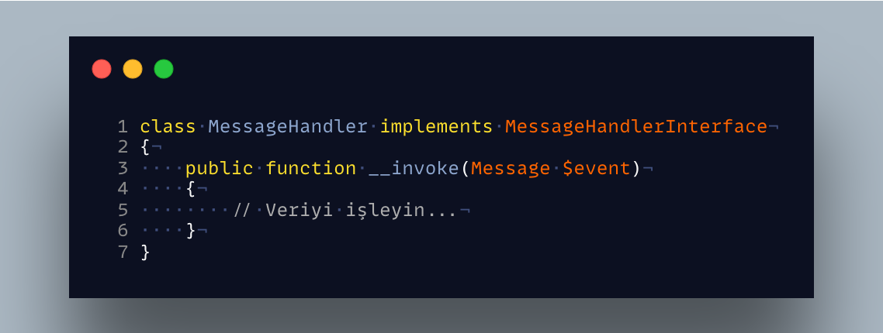
Handlers
Symfony Messenger'da Message dinleyen ve işleyen sınıflardır.
Bir handler, belirli bir mesaj türünü dinler ve ilgili işlemi gerçekleştirir.
Bu sayede asenkron mesaj işleme mantığını modüler bir şekilde düzenlemek mümkün olur.
Pub - Sub tasarımında Subscriber işlevini görür.

Slide 21
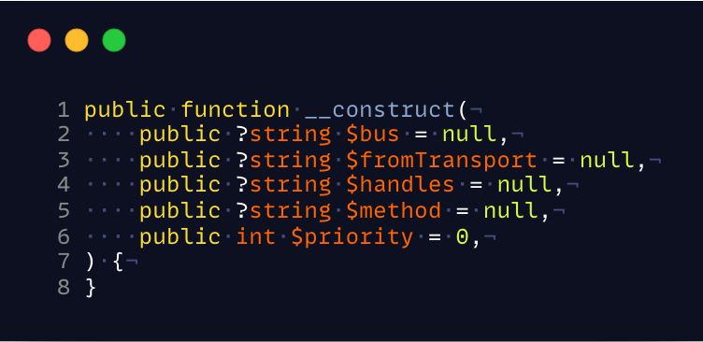
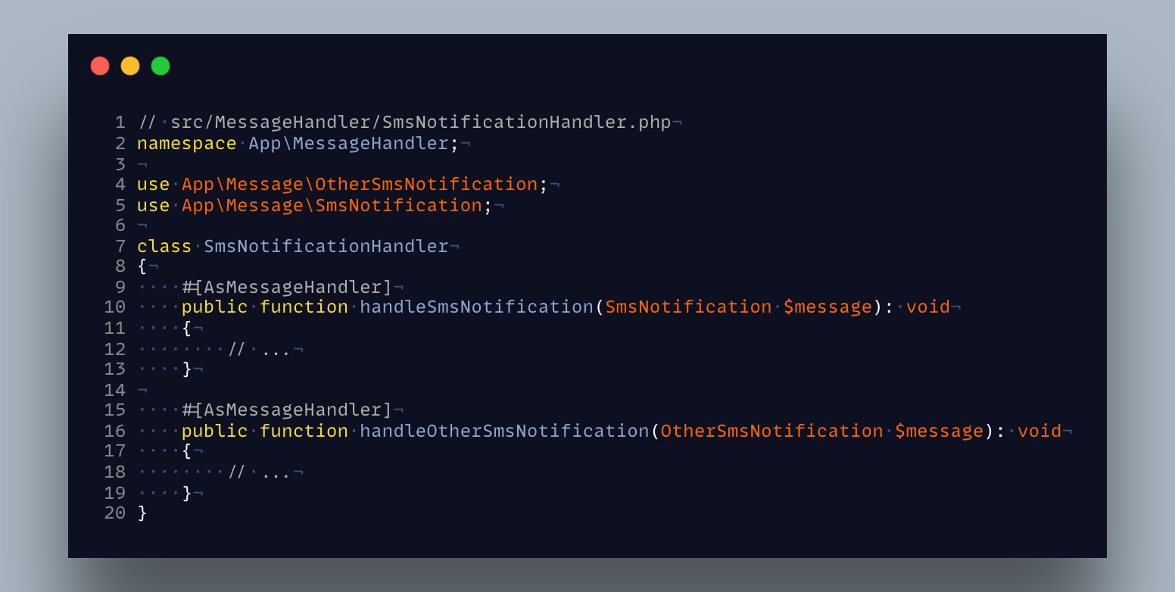
Handlers
Bir Handler farklı Messageları işleyebilirsiniz.
Fakat bu kullanım Symfony 6.1 ile yayınlandı.

Slide 22
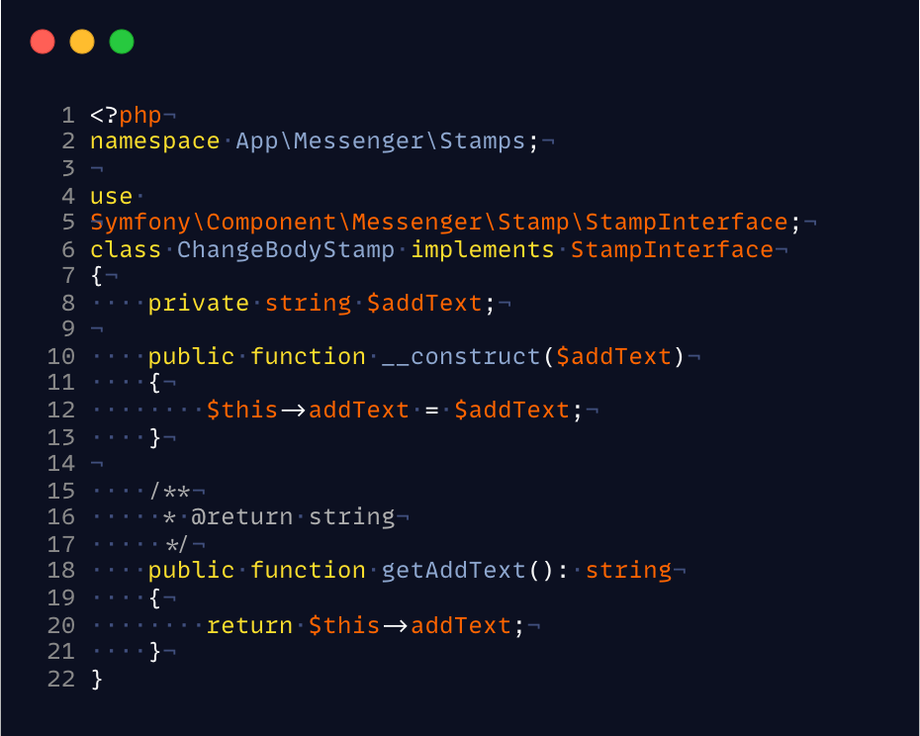
Stamps
Messages ekstra bilgi veya yönlendirmeler eklemek için kullanılan küçük nesnelerdir. Bu özel nesneler sayesinde mesajları işlemek, yönlendirmek veya üzerlerinde ek işlemler gerçekleştirmek daha esnek hale gelir.
Standart Stamps kullanabilir veya kendi Stamp lerinizi oluşturabilirsiniz.
DelayStamp:
Belirli bir süre sonra mesajın işlenmesini sağlar.
HandledStamp:
Handler tarafından işlenen mesajın sonucunu stamp olarak ekler.
İşlem sonucunu dışarıya taşımak veya kaydetmek için kullanılabilir.
ReceivedStamp:
Mesajın alındığını belirtmek için kullanılır.
Mesajın iletilip alındığını belirtmek için kullanılır.
BusNameStamp:
Hangi bus üzerinden mesajın geldiğini belirtmek için kullanılır.
SerializerStamp:
Hangi serializer'ın mesajı işleyeceğini belirtmek için kullanılır.
RedeliveryStamp:
Hata durumlarında mesajın yeniden gönderildiğini belirtmek için kullanılır.

Slide 23
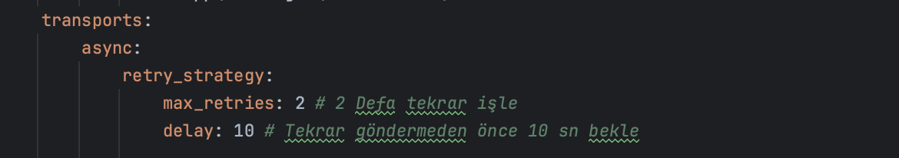
Retries & Failed
Retries
Retries (yeniden denemeler), başarısız olan mesajların otomatik olarak tekrar işlenmesini sağlayan bir özelliktir.
Bir mesajın işlenmesi sırasında hata oluşursa, belirli bir sayıda yeniden deneme yapabilir.
Otomatik olarak hatalı işlenen mesajların tekrar çalıştırılması sağlanır.

Slide 24
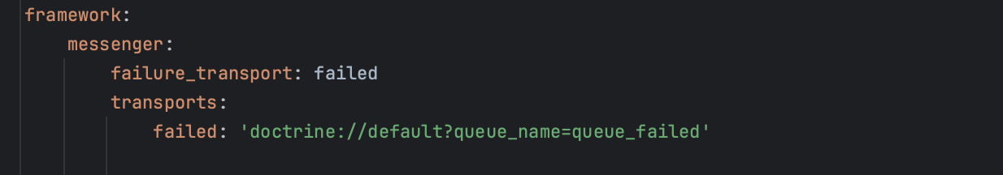
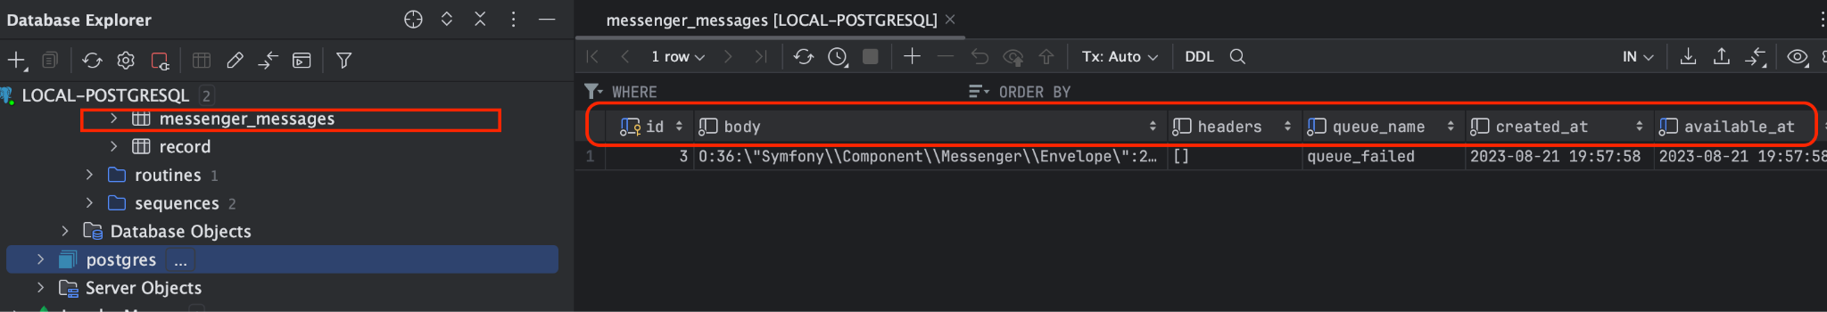
Retries & Failed
Failed
Failed işlemler, işlenemeyen veya hatalı işlenen mesajların tutulduğu bir veritabanı tablosudur.
Mesajın hatalı işlenmesi durumunda, ilgili bilgiler failed işlemler tablosunda saklanır.
Uygulama daha sonra bu failed işlemleri gözden geçirip manuel olarak işlem yapabilir.

Slide 25
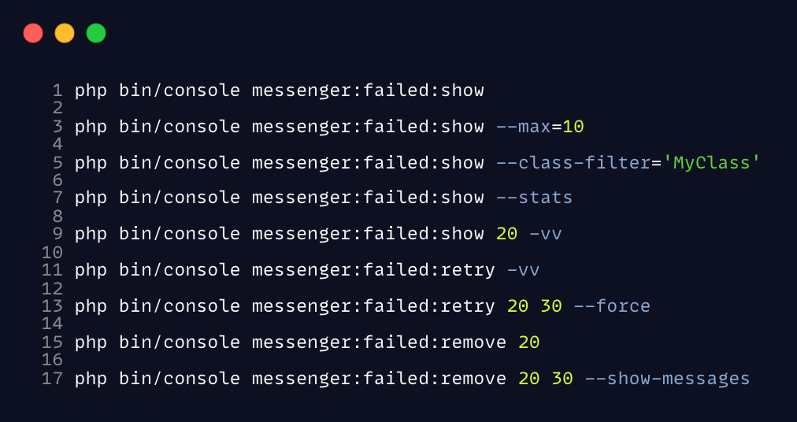
Retries & Failed
Failed
Hataları tekrar tetiklemek için aşağıdaki gibi commandlar ile süreçleri yönetebiliriz.

Slide 26
SYMFONY
Symfony çekirdeği, olay bazlı süreçleri yönetir.
Bunun için EventDispatcher, her bir süreçte Events kullanarak kendi sürecimize uygun aksiyonları almamıza imkan tanır.
Ayrıca Decorate hizmeti, Override ihtiyaçlarımızı karşılamak için olanak sağlar.
Listener
Decorate

Slide 27
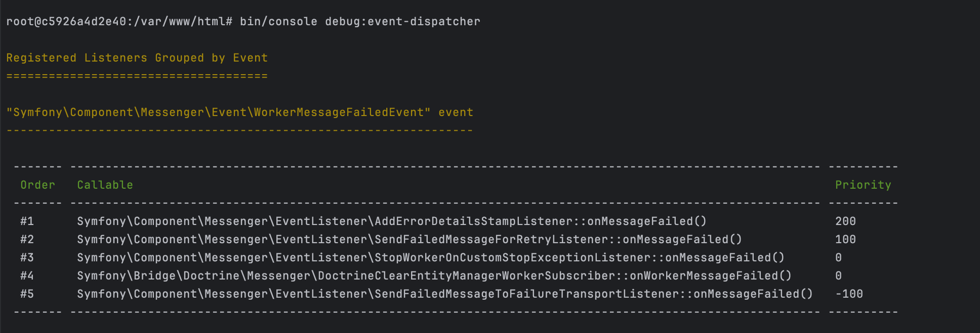
Symfony Messenger Listener
Messenger, neredeyse tüm adımlarda gerçekleşen işlemlerde bir Event tetikler ve hemen her aşamada manipülasyona açık hale gelir, böylece özelleştirmelere olanak sağlar. Bu sayede, uygulamanızın işleyişini ihtiyaçlarınıza göre esnek bir şekilde şekillendirebilirsiniz.
Messenger Events:
SendMessageToTransportsEvent
WorkerMessageFailedEvent
WorkerMessageHandledEvent
WorkerMessageReceivedEvent
WorkerMessageRetriedEvent
WorkerRateLimitedEvent
WorkerRunningEvent
WorkerStartedEvent
WorkerStoppedEvent
bin/console debug:event-dispatcher
Eventlere bağlı Listenerları görebilir ve kendi Listener sınıfınızı oluşturabilirsiniz.

Slide 28
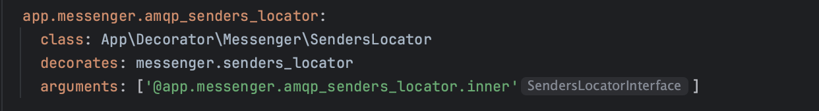
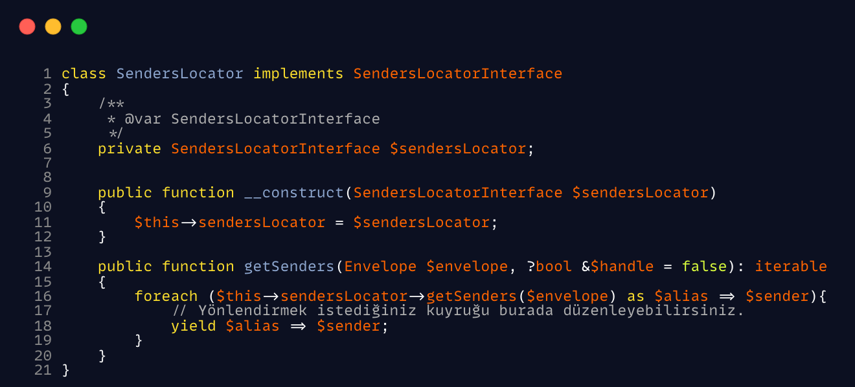
Symfony Messenger Decorate
Kullandığımız paketler bazen değişikliklere ihtiyaç duyabilirler. Symfony, bu durumlar için Decorate hizmeti sunmaktadır. Messenger üzerinde ihtiyaç duyduğunuz noktalarda override edip kendi özel geliştirmelerinizi yapabilirsiniz.
Örneğin, A mesajına bağlı 2 adet Subs var ve siz mesaj içeriğine göre bir kuyruğa yönlendirileceksiniz. Bunun için, SendersLocatorInterface ile bu süreci messenger dosyalarına müdahale etmeden yönetebilirsiniz
config/services.yaml

Slide 29

Teşekkürler!
Sorular?
İletişim:
https://www.linkedin.com/in/yasincetintas/
https://github.com/yasincetintas/symfony-messenger
ysnctnts@gmail.com
Kaynak:
https://chat.openai.com
https://labs.openai.com
https://symfony.com
https://wikipedia.org
https://bytebytego.com
https://medium.com

